Slide 1

学生成绩管理系统
结构化分析与设计
制作成员：陶慧婷

Slide 2
设计背景
现在的社会已是一个高速发达的信息社会，办事皆追求效率。对于高校的成绩管理也一样，面对数据量庞大的学生成绩资料，仍旧使用原始的人工管理方式已不太可能，这就迫切地需要开发出一款功能强大的学生成绩管理系统，来实现对学生成绩的安全而系统的管理。

Slide 3
结构化分析与设计
需求分析阶段
功能、性能、用户因素描述
DFD图（数据流图）
加工说明
数据字典
设计阶段
概要设计：SC图（结构设计图）
详细设计：PDL描述

Slide 4
功能需求
系统具有身份认证的安全措施
系统具有紧急情况处理功能，能够对系统故障或是突然断电等情况作出应急处理
系统拥有对数据进行一键还原的功能
系统具有重置用户密码的功能
系统管理员拥有对所有数据的所有操作权限
教师拥有对所教学生成绩的所有操作权限
学生拥有对个人成绩进行查询的操作权限

Slide 5
性能需求
人性化界面、良好的交互性
操作简单意易懂
高速性、稳定性、安全性

Slide 6
用户因素
用户类型：
系统管理员、教师、学生

Slide 7
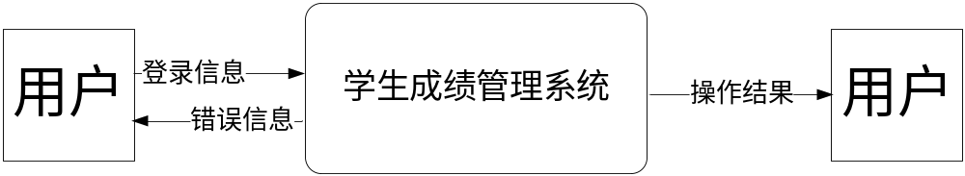
数据流图
顶层DFD图

Slide 8
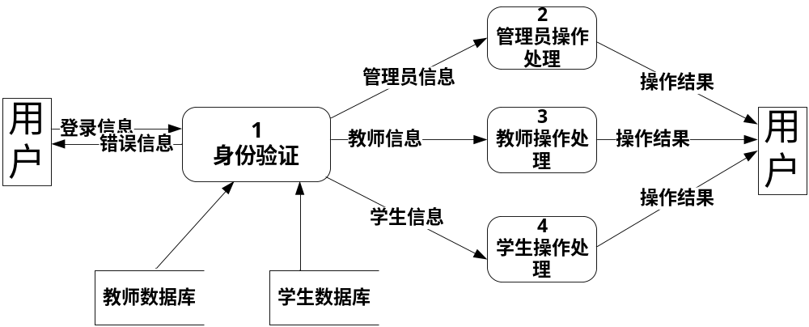
0层DFD图

Slide 9
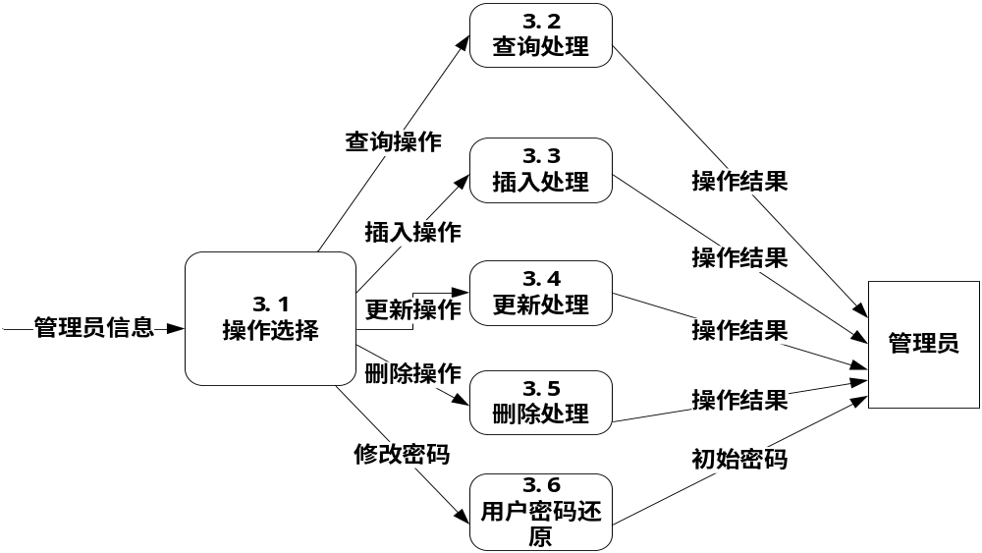
1层DFD图 管理员子系统

Slide 10
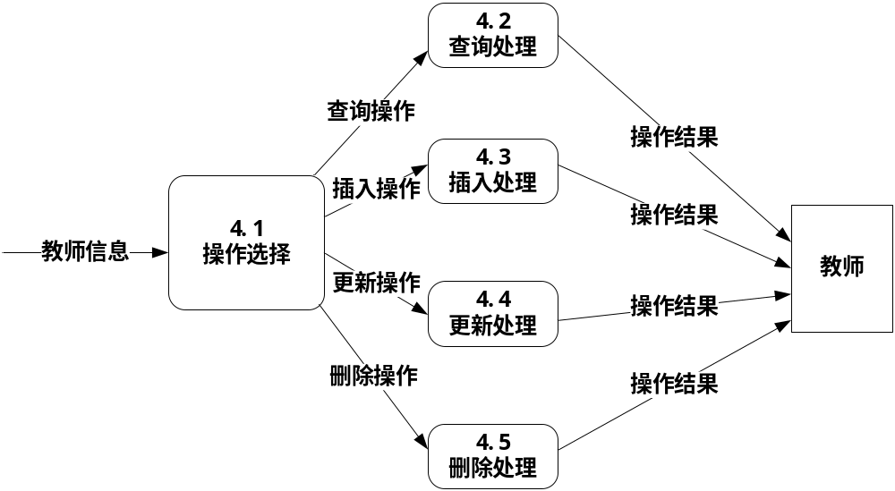
1层DFD图 教师子系统

Slide 11
1层DFD图 学生子系统

Slide 12
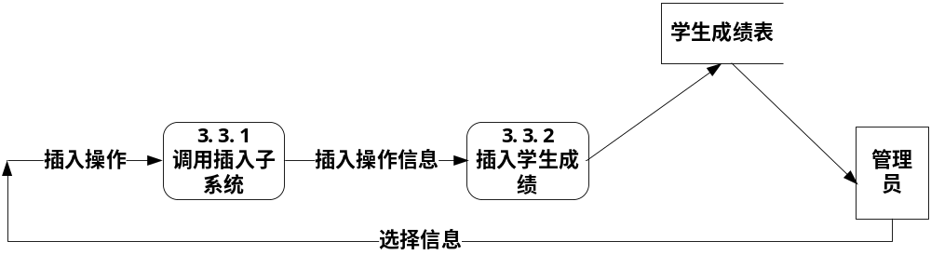
1层DFD图 管理员模块插入子系统

Slide 13

1层DFD图 管理员模块查询子系统

Slide 14
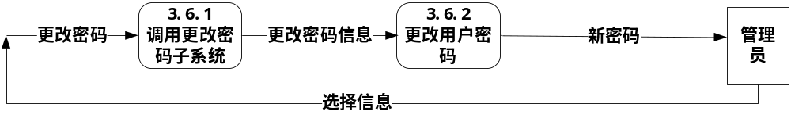
1层DFD图 管理员模块更改密码子系统

Slide 15
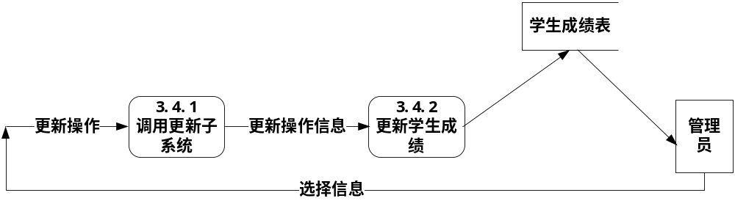
1层DFD图 管理员模块更新子系统

Slide 16

1层DFD图 管理员模块删除子系统

Slide 17
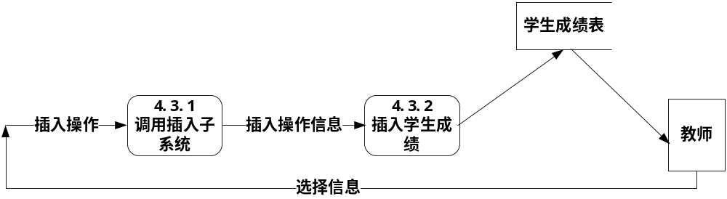
1层DFD图 教师模块插入子系统

Slide 18
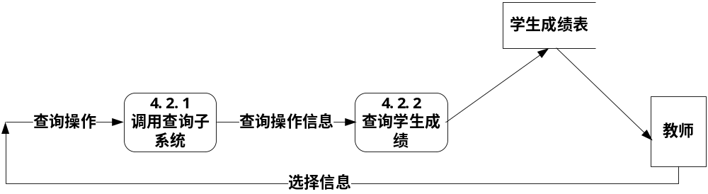
1层DFD图 教师模块查询子系统

Slide 19

1层DFD图 教师模块更新子系统

Slide 20
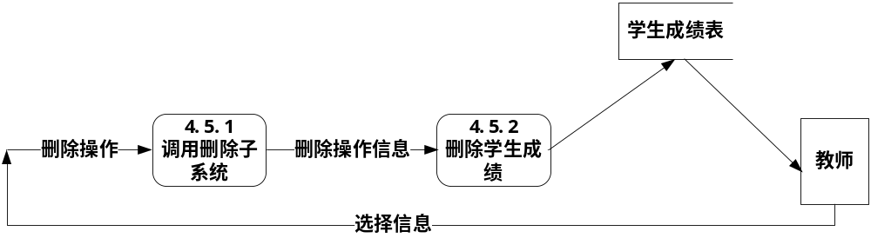
1层DFD图 教师模块删除子系统

Slide 21
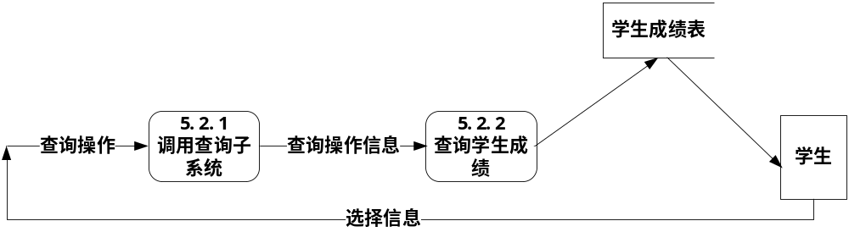
1层DFD图 学生模块查询子系统

Slide 22
加工说明
用户进入登录界面并输入个人信息
如果信息正确
则
如果为管理员
进入管理员操作界面
如果为教师
进入教师操作界面
如果为学生
进入学生操作界面
否则
核对个人信息，再次输入（输入次数不限）

Slide 23
如果进入了管理员操作界面
则
1、查询操作
2、更新操作
3、插入操作
4、删除操作
选择以上任意一种操作，并可按年级、学院、班级、学号、学年、学期等条件进行相关操作。
否则
进入其它两种操作界面进行操作

Slide 24
如果进入了教师操作界面
则
1、查询操作
2、更新操作
3、插入操作
4、删除操作
选择以上任意一种操作，并可按年级、学院、班级、学号、学年、学期等条件进行相关操作。
否则
进入其它两种操作界面进行操作

Slide 25
若进入了学生操作界面
则
查询成绩
可按学年、学期、课程名等条件进行查询
否则
进入其它两种操作界面进行有关操作

Slide 26
数据字典
文件名：登录信息
别名：
组成：{用户编号+用户密码}
组织：按用户类别进行分类
备注：
文件名：学生档案库
别名：
组成：{学号+姓名+姓别+年龄+所在系}
组织：按学号从小到大排序
备注：

Slide 27
文件名：教师档案库
别名：
组成：{教师编号+教师姓名+教师职称+所授课程}
组织：按编号从小到大排序
文件名：学生成绩表
别名：学生成绩单
组成：{学号+姓名+课程号+平时成绩+卷面成绩+最后得分}
组织：按学号从小到到排序
备注：

Slide 28
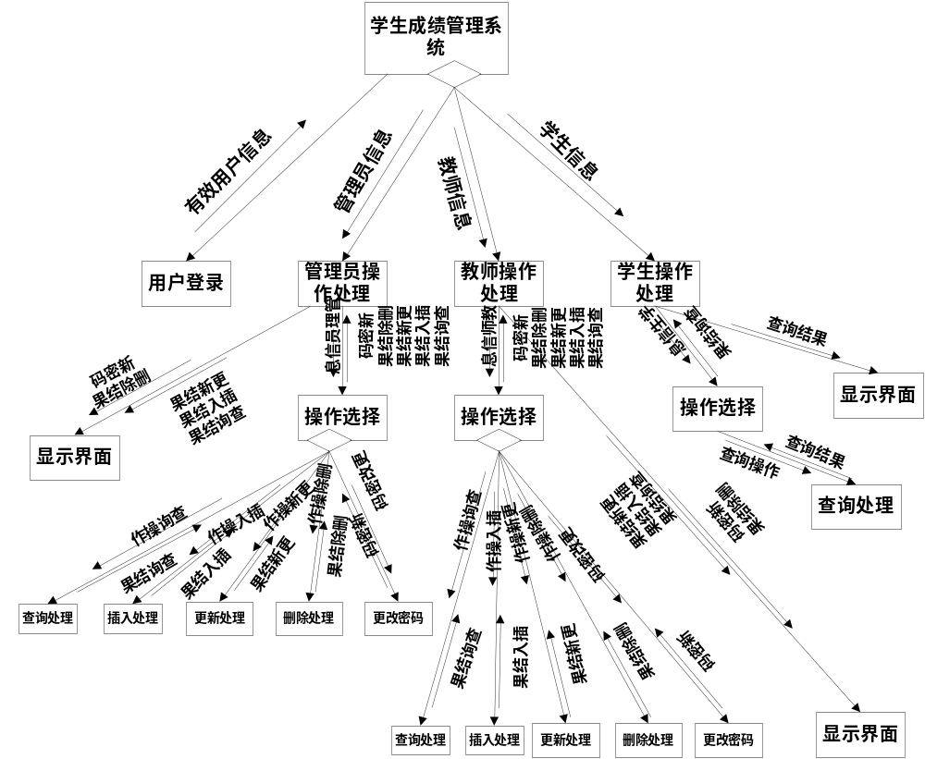
概要设计：SC图

Slide 29
详细设计：PDL描述
用户登录
IF<用户身份正确>
IF<管理员>
管理员操作处理
ELSE IF<教师>
教师操作处理
ELSE<学生>
学生操作处理
ELSE
信息错误，请重新登录

Slide 30

谢谢大家的倾听！！！

